Slide 1
Araş.Gör.Dr.Sedat YİĞİT MCBÜ HALK SAĞLIĞI
AFETLERDE SALGIN KONTROLU

Slide 2
AFET TANIMI
Toplumun tamamı veya belli kesimleri için fiziksel, ekonomik ve sosyal kayıplar doğuran, normal hayatı ve insan faaliyetlerini durduran veya kesintiye uğratan, etkilenen toplumun baş etme kapasitesinin yeterli olmadığı doğa, teknoloji veya insan kaynaklı olaydır.
Afet bir olayın kendisi değil, doğurduğu sonuçtur.(1)

Slide 3
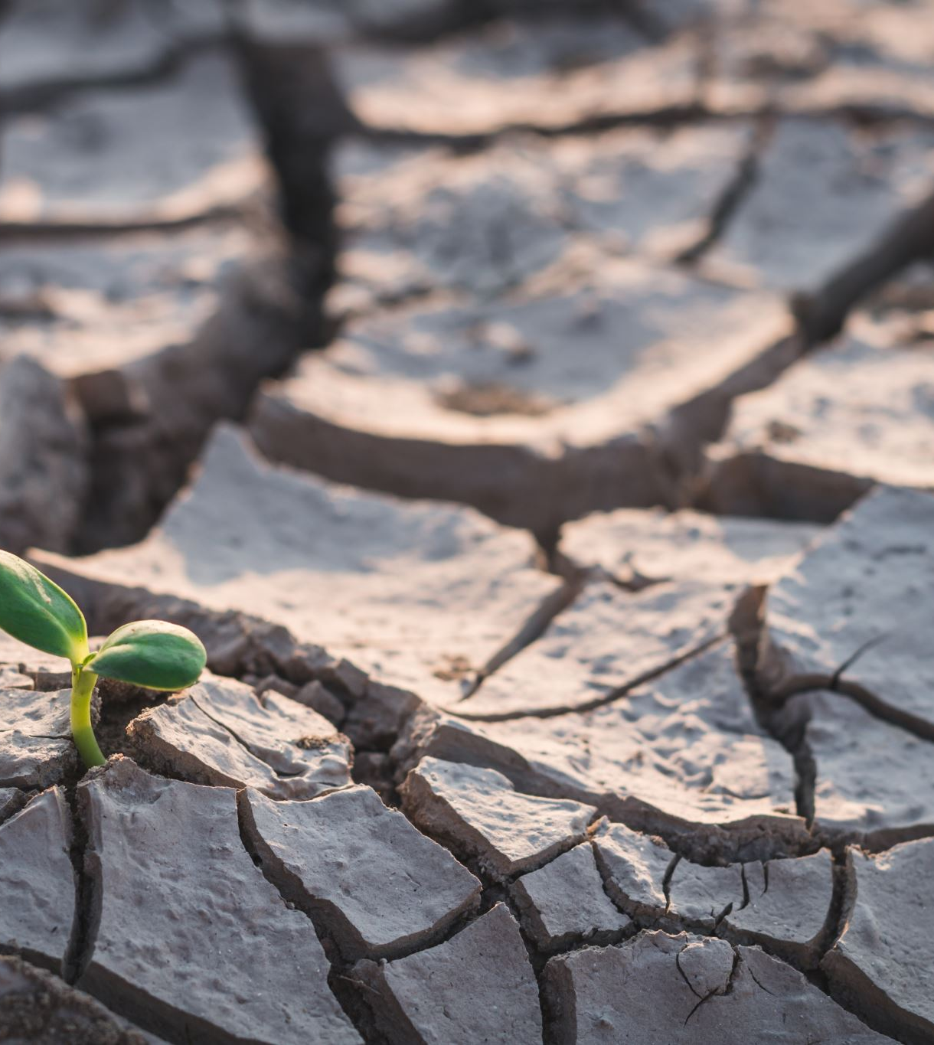
AFET TÜRLERİ
Doğal afetler deprem, kuraklık, aşırı sıcaklıklar, seller, heyelan gibi farklı şekillerde ortaya çıkmaktadır .
Afetin türlerine göre ortaya çıkma olasılığı olan enfeksiyon hastalıkları ve salgın riskleri de farklılaşmaktadır. Bu nedenle afetlerin oluşma mekanizmalarına göre gerekli önlemleri almak önem taşımaktadır.(2)

Slide 4
AFET TÜRLERİ Afetler nedenlerine göre doğal ve insan nedenli olmak üzere iki gruba ayrılır.
1.Dogal afetler
a. Biyolojik afetler
i. Epidemik afetler: Viral , Bakteriyel, Parazit, Mantar enfeksiyon salgınları ,pandemileri
ii. Böcek istilaları(Çekirge)
b. Jeolojik Afetler
i. Deprem
ii. Yanardağ
iii. Kuru kitle hareketleri: Kaya düşmesi ,Toprak kayması...
c. Klimatolojik Afetler
i. Isı Aşırılıkları: Sıcak Dalgası, Soğuk Dalgası, Aşırı kış koşulları
ii. Kuraklık
iii. Vahşi Yangınlar
d. Hidrolojik Afetler: Seller,ıslak kitle hareketleri
e. Meteorolojik Afetler: Fırtına: Tropik siklon, hortum
2. Teknolojik Afetler
a. Endüstriyel Afetler: Çökme, patlama, yangın, gaz sızması, zehirlenme, radyasyon
b. Çeşitli Kazalar: Çökme, patlama, yangın, diğerleri
c. Ulaşım Kazaları
3.Kompleks İnsani Aciller: Savaş, çatışma, kaotik ortamlar
4.Terörizm

Slide 5
AFETLERDE SALGINDAN KORUNMA
Afetin oluşmasından sonraki ilk saatler ve günlerde kurtarma, triyaj ve yaralılara acil müdahele ve onların sevk işlemleriyle geçer.
Bundan sonra ele alınması gereken önemli konulardan birisi afetzedelerin geçici olarak yerleştirilmeleri ve salgın yapması olası bulaşıcı hastalıkların önüne geçilmesidir.(3)

Slide 6
Afet nedeniyle yerleşim yerlerinin alt yapısı hasar alabilir ve buna bağlı olarak kişiler açıkta yatmak zorunda kalabilir, çevre sağlığına ilişkin temel hizmetler aksayabilir, temiz su sağlama, banyo, çamaşırların temizlenmesi, beslenme sorunları ortaya çıkabilir.
Bütün bu sorunlar neticesinde, bulaşıcı hastalıklar görülme sıklığında artış olabilir bu da önemli bir halk sağlığı sorununu teşkil eder.(3)

Slide 7
Afet sonrasında görülebilecek önemli hastalıklar şunlardır.(4)(Sağlık bakanlığı 2023)

Slide 8
Salgın İçin Alınacak Önlemler
Bulaşıcı hastalıkların önlenmesi için alınacak önlemler afet öncesi dönemdekilerden farklı değildir.
1.Yeterli ve temiz su sağlama
2. Gıda hijyeni sağlama
3. Vektörlerle mücadele
4. Veteriner Müdürlüğüyle işbirliği
5. Çevrenin olumsuzluklarını etkisiz kılma
6. Sağlık eğitimi
7. Hastalık semptomlarını izleme
8. Taşıyıcı ( Portör) muayeneleri
9. Laboratuvar olanakları sağlama
10. Bağışıklama

Slide 9
SULARIN KONTROLÜ
Deprem sonrasında bulaşıcı hastalıkların önlenmesinde temiz ve yeterli miktarda su sağlanması öncelikle ele alınmalıdır. İçme, yeme ve temel temizlik için kişi başına günde 15 - 20 litre su gerekmektedir. Şehir şebeke suyu kullanılır durumda ise, su örnekleri alınıp klor düzeyi ölçümü yapılmalıdır. Şebeke suyu kullanılamaz durumda ise, bölgeye ulaştırılan suyun kaynakları belirlenmelidir. Suyun bakteriyolojik değerlendirilmesi yapılmalı ve su mutlaka dezenfekte edilmelidir. Suların bireysel kullanımında şunlara dikkat edilmelidir. (5)

Slide 10
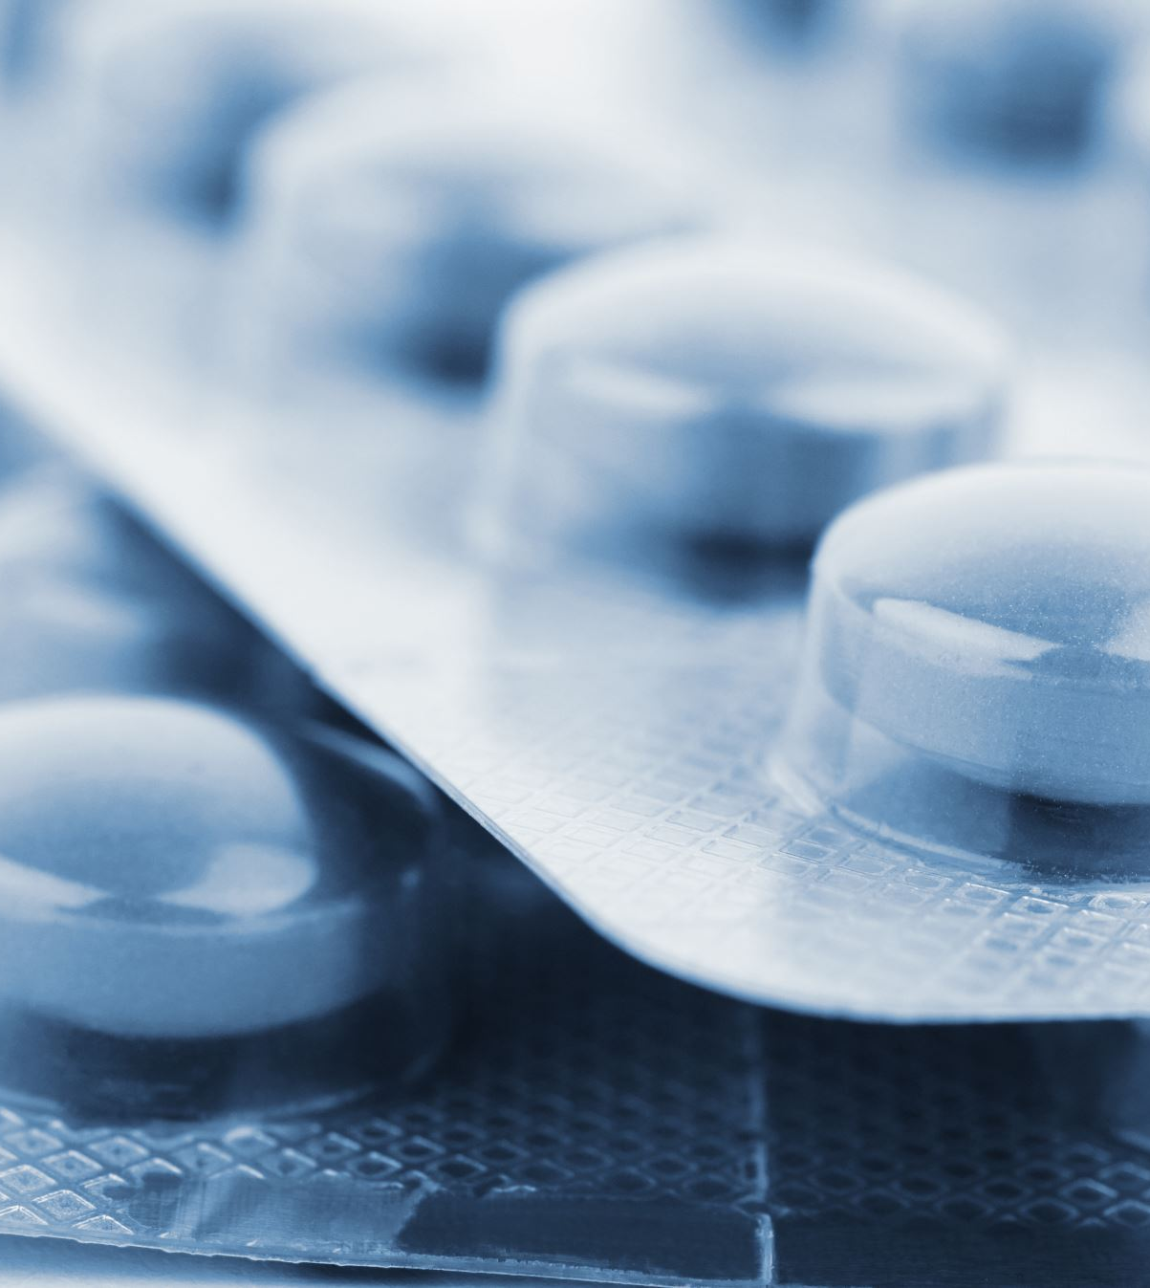
SULARIN KONTROLÜ(2)
1. Klor Tablet ve solüsyon formlarında bulunabilir. Kuru ve ağzı kapalı olarak saklanması gerekmektedir. Su bulanık ise bu miktarlar iki katına çıkartılmalıdır.
a. Halazon 4 mg. tablet: Bir tablet 1 litre su için kullanılır.
b. Halazon 160 mg. tablet: Bir tablet 40 litre su için kullanılır.
c. Perkloran % 60-70 klor içerir. Toz halinde ya da tabletler şeklinde olabilir. Kapalı kaplarda saklanmalıdır. 8 litre suya 1 silme çay kaşığı (ya da bir tablet) eklenerek çözüldüğünde 500 mg/lt STOK solüsyon elde edilir. Bu solüsyon 1’e 100 sulandırılarak 30 dakika beklenir ve kullanılır hale gelir. Stok solüsyon iki hafta içinde tüketilmelidir
. d. Sodyum hipoklorid (Çamaşır suyu): Evlerde kullanılan çamaşır suyudur. 1 litre suya 10 damla eklenir. 30 dakika beklendikten sonra kullanılabilir

Slide 11
SULARIN KONTROLÜ(3)
2. İyot
a. İyot tablet: 8 mg iyot içerir. 1 litre suyu 10 dakikada dezenfekte eder.
b. Solüsyon: İlk yardım amacı ile kullanılan solusyondur. 5 damla iyot solusyonu 1 lt suyun dezenfeksiyonunda kullanılır. Kullanımdan önce 30 dakika beklenmelidir

Slide 12
ÇEVREYE YÖNELİK KORUYUCU ÖNLEMLER
ATIKLAR:
Açık Hela Çukuru Barınma yerinden en az 20-30 metre uzaklıkta, 25-30 cm. eninde, 60 cm. derinliğinde ve 3-5 metre uzunluğunda çukur kazılır. Çıkarılan toprak yan taraflara ve arkaya yığılır. Çukurun ön-yan taraflarına ayak koymak için iki düz taş konur. Her dışkılama sonrası dışkı, yığılmış toprağın bir kısmı ile örtülür. Çukurlara zaman zaman sönmemiş kireç ya da %4’lük lizol eriyiği dökülür (Enfeksiyonu engellemek için). Çukurun 2/3’ü dolunca toprak ile kapatılır, yeni çukur açılır.

Slide 14
90-120 cm. eninde, 100 cm. boyunda, 2.5 metre derinliğinde dikdörtgen şeklinde çukur açılır. Dışkılama deliği açılmış bir kapak (döşeme) ile çukurun üzeri örtülür. Çevresi ve üzeri kullananların görülmemesi için kapatılır. Çukurlar; su yolları ve kuyulardan kumlu topraklarda en az 15 metre, killi topraklarda en az 30 metre uzaklıkta açılır

Slide 15
Çukurun üst kısmına yakın yerine bir T borusu konularak, biriken suların çukurdan taşması önlenir; T borusundan çıkan kirli su, septik çukur ya da toprak altına sızdırılır. Çukura haftada iki kez bir bardak kadar gazyağı ya da mazot atılır (Haşere üremesini engellemek için). Çukurdaki dışkı yüksekliği toprak düzeyine 50 cm. yaklaştıkça çukur toprakla iyice örtülür.

Slide 16
ATIKLARIN DEPOLANMASI
Katı atık depolama sisteminin bozulmasıyla sanitasyon azalır, su ve gıda stoklarının kontaminasyonu ve vektörlerin çoğalması sonucu hastalık riski artar. Çevre sağlığı hizmetlerinde özellikle dikkat edilmesi gereken noktalardan biri atıkların zararsız hale getirilmesidir

Slide 17
Bu amaçla çöp depolanmasında dikkat edilecek noktalar:
Çadırlı kampta katık atık toplama konteyneri suya, böceklere, kemiricilere karşı korunaklı olmalı ve konteyner kapasitesi 50 kişiye 100 litre düşecek şekilde olmalıdır. Yerleşim alanlarında katı atıklar ağzı kapalı torbalara konarak plastik veya metalden sıkıca kapanabilen kaplarda toplanmalı; ardından gömülerek yok edilmelidir. 200 kişi için 2 metre derinlik, 1.5 metre uzunlukta çukurlar açılarak çöpler gömülmelidir. Çukurlar 2.5 metreden derin olmamalıdır (çökme ve çatlamayı önlemek açısından) Gömme işleminden sonra 15 cm kalınlığında toprakla örtülerek sıkıştırılmalıdır. Çukur dolduğunda 60 cm toprakla örtülmelidir.

Slide 18
VEKTÖR ve KEMİRİCİLERLE SAVAŞ
Sıçan, fare gibi kemiriciler, tahtakurusu, bit, pire ve karasinekler, sivrisinekler tüm doğal felaketlerde uzun vadede önemli sorunlar yaratabilir. Bu amaçla koşullara göre öncelikle mekanik önlemler alınmalıdır.
Çöplerin kapalı tutulması, gömülerek yok edilmesi
Hela çukurları kapalı tutulması, her dışkılamadan sonra üstü toprakla örtülmesi Yiyeceklerin açıkta bekletilmemesi
Sıçanlar yedikleri yiyeceğin üç misli su içtiklerinden açıkta su bırakılmaması, çeşmelerin damlar halde bırakılmaması
Çadır tabanlarının doğrudan toprakla temasının engellenmesi, dış ortamla izolasyonunun iyi sağlanması, çadırların kapalı tutulması, çocukların hayvan öldürücü ilaçlardan uzak tutulmasına dikkat edilmesi Su birikintilerine ilgililer tarafından önerilen insektisitlerle sivrisineklere karşı ilaçlama yapılmalıdır.

Slide 19
BAĞIŞIKLAMA
Yaralılarda ve kurtarma çalışmalarına katılanların çalışma sırasında yaralanmaları olasılığı yüksektir. O nedenle, tetanos aşısı olmayanların aşılanmaları gerekir. Yeterli aşı varsa, daha önce aşılanmış olanların da rapel doz aşı yapması uygundur.
Ceset ve yaralılarla yakın temasta olanların risk sebebiyle Hepatit B aşısı yaptırılmalıdır.

Slide 20
On beş yaş altındakilere ek doz kızamık aşısı yapılmalıdır.
Kolera ve tifo aşıları önerilmez. Onun yerine sürveyans çalışmaları daha uygundur.
Sağlık kabininde tetanos serumu, kuduz aşısı ve serumu, yılan ve akrep serumu bulunmalıdır.
Rutin aşılama hizmetleri kaldığı yerden devam etmelidir.

Slide 21
TEŞEKKÜRLER

Slide 22
KAYNAKLAR
1.https://www.afad.gov.tr/aciklamali-afet-yonetimi-terimleri-sozlugu.Erişim Tarihi.14.09.2023
2.Afetlerde enfeksiyon kontrol önlemleri.Eriş Tarihi.14.09.2023.https://dergipark.org.tr/en/download/article-file/1064481
3.Öztek Z.(2023).Tıp Öğreniminde Halk Sağlığı Dersleri.Afet ve acil durumlarda yönetim.S.361-368
4.Sağlık bakanlığı.bulaşıcı hastalıklar daire başkanlığı.Eriş:14.09.2023.https://hsgmdestek.saglik.gov.tr/tr/bulasicihastaliklar-anasayfa.html
5.Olağan dışı durumlarda sağlık hizmetleri ve sağlık çalışanın el kitabı.Eriş:14.09.2023.https://www.ttb.org.tr/kutuphane/odsh_ek.pdf

